Slide 1
Муниципальное бюджетное дошкольное образовательное учреждение «Детский сад «Ручеек» с. Рыткучи
Мастер-класс на
Тему: «Опытно-экспериментальная деятельность с детьми дошкольного возраста»
2019

Slide 2
Цели и задачи
Цель: Повысить теоретические и практические умения у педагогов в опытно-экспериментальной деятельности с детьми дошкольного возраста.
Задачи:
Познакомить со специальными знаниями и практическими умениями в области опытно-экспериментальной деятельности.
Повысить уровень профессиональной компетенции педагогов по развитию познавательной активности дошкольников через опытно-экспериментальную деятельность.
Представить педагогам несколько форм проведения опытно-экспериментальной деятельности с детьми дошкольного возраста.

Slide 3
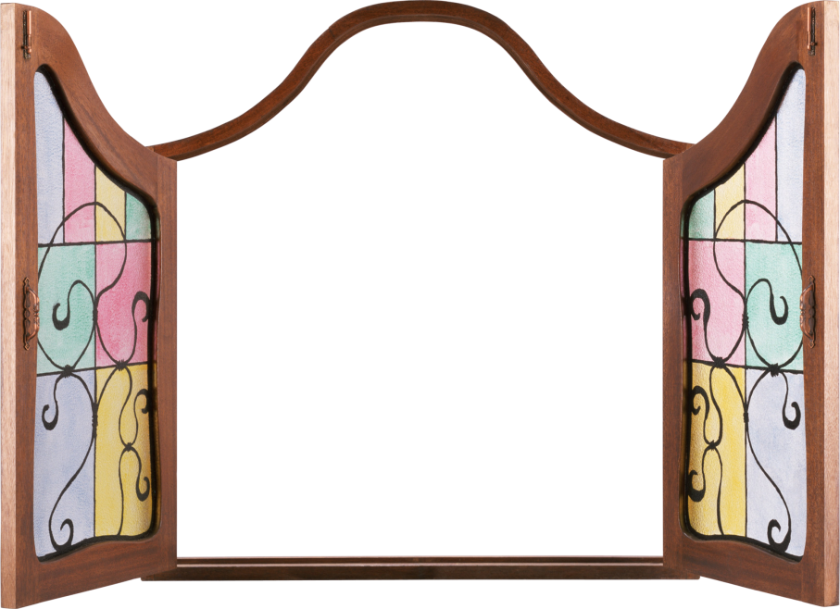
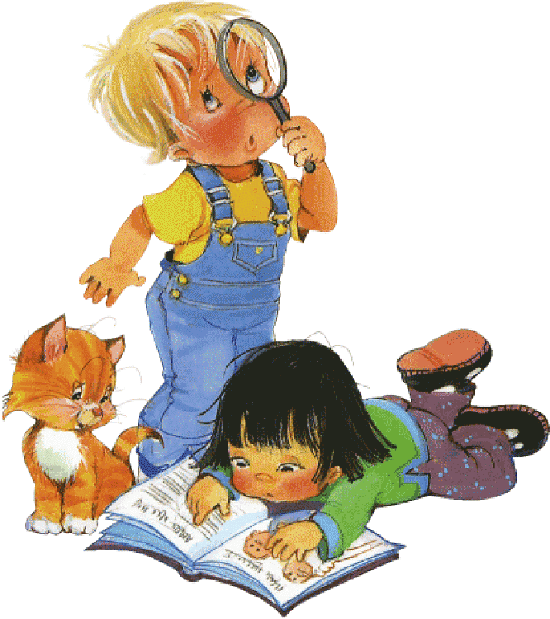
Методы и приемы:
Репродуктивный;
Практический.

Slide 4
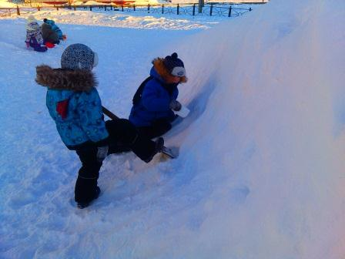
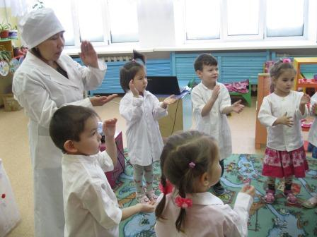
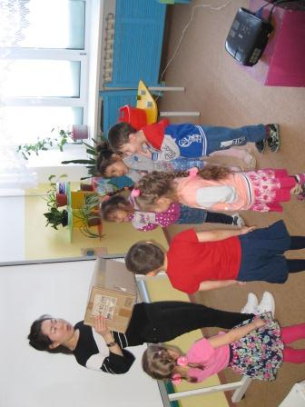
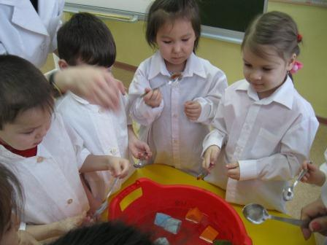

Slide 5
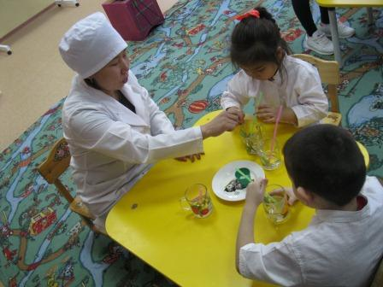
Как вы думаете, чем отличается экспериментирование от любой другой деятельности?
Экспериментирование принципиально отличается от любой другой деятельности тем, что образ цели, определяющий эту деятельность, сам ещё не сформирован и характеризуется неопределённостью, неустойчивостью.
В ходе эксперимента он уточняется, проясняется.

Slide 6
Главные достоинства метода экспериментирования в детском саду:
Реальные представления о различных сторонах изучаемого объекта.
Самостоятельность, целеполагание.
Накопление фонда умственных приемов и операций.
Развивается речь.
Обогащение памяти, активизируются мыслительные процессы.

Slide 7
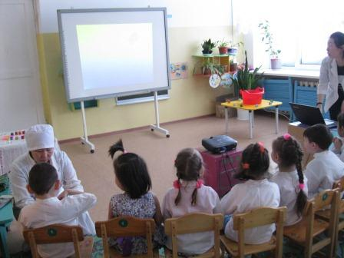
Познавательно-исследовательская деятельность пронизывает все сферы детской жизни, в том числе и игровую деятельность. Знания, полученные в результате собственного эксперимента, исследовательского поиска значительно прочнее и надёжнее для ребёнка тех сведений о мире, что получены репродуктивным путём.

Slide 8
Эксперименты классифицируются по разным принципам:
По характеру объектов, используемых в эксперименте: растения, живые объекты, неживая природа.
По месту проведения: группа, участок, в природе.
По количеству детей: индивидуальные, групповые, коллективные.
По причине проведения: случайные, запланированные, поставленные в ответ на вопрос ребенка.
По характеру включения в педагогический процесс: эпизодические и систематические.
По продолжительности: кратковременные (5 – 15 минут) и длительные (свыше 15 минут).
По характеру мыслительных операций: констатирующие, сравнительные, обобщающие
По месту в цикле: первичные, повторные, заключительные, итоговые.
По характеру познавательной активности детей: иллюстративные, поисковые, решение экспериментальных задач.
По количеству наблюдений за одним и тем же объектом: однократные, многократные или циклические.
По способу применения в аудитории: демонстрационные, фронтальные, индивидуальные.

Slide 9
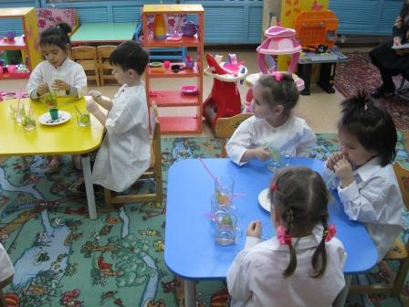
Последовательность детского экспериментирования.
• Проблемная ситуация.
• Целеполагание.
• Выдвижение гипотез.
• Проверка предположения.
• Если предположение подтвердилось: формулирование выводов (как получилось).
• Если предположение не подтвердилось: возникновение новой гипотезы, реализация ее в действии, подтверждение новой гипотезы, формулирование выводов (как получилось).

Slide 10
В ходе наших исследований проводимых мною с детьми, формирую у ребят следующие представления:
• о материалах (ткань, бумага, стекло, фарфор, пластик, металл, керамика, поролон);
• о природных явлениях (явления погоды, круговорот воды в природе, движение солнца, снегопад) и времени (сутки, день — ночь, месяц, сезон, год);
• об агрегатных состояниях воды (вода – основа жизни; как образуется град, снег, лёд, иней, туман, роса, радуга; рассматривание снежинок в лупу и т.п.);
• о мире растений (особенности поверхности овощей и фруктов, их форма, цвет, вкус, запах; рассматривание и сравнение веток растений – цвет, форма, расположение почек; сравнение цветов и других растений);
• о предметном мире (родовые и видовые признаки – транспорт грузовой, пассажирский, морской, железнодорожный и пр.);
• о геометрических эталонах (овал, ромб, трапеция, призма, конус, шар).

Slide 11
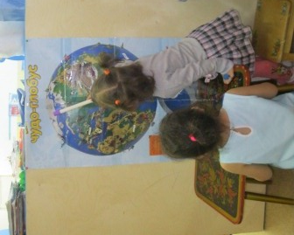
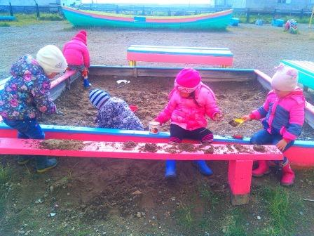
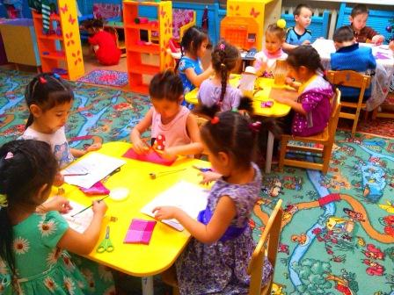
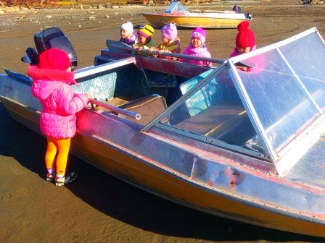

Slide 12
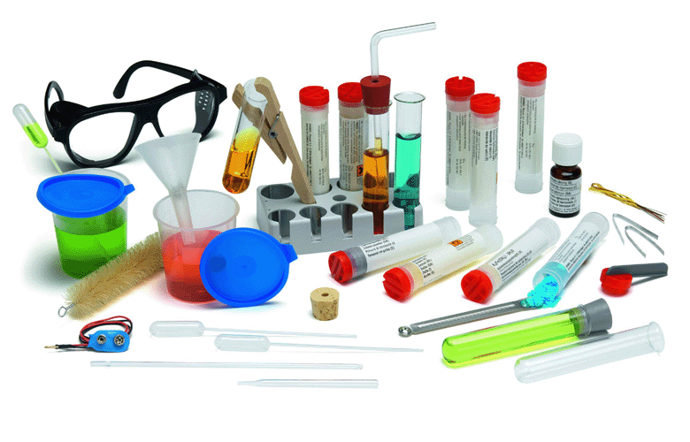
ПРАКТИЧЕСКАЯ ЧАСТЬ

Slide 13
Вы знаете девушку эту,
Она в старой сказке воспета.
Работала, скромно жила,
Не видела ясного солнышка,
Вокруг — только грязь и зола.
А звали красавицу …

Slide 14
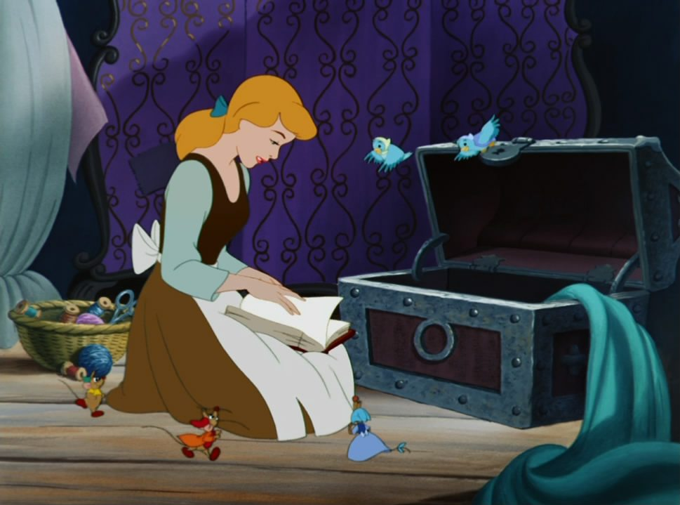
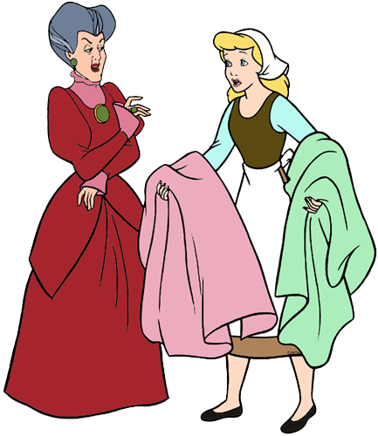

Slide 15
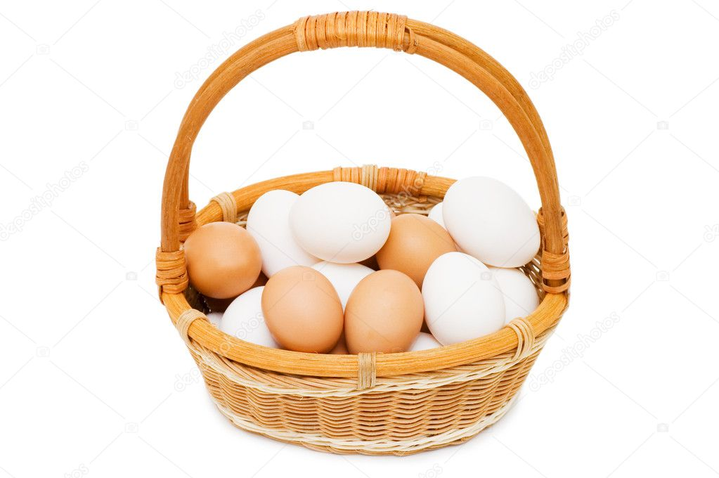
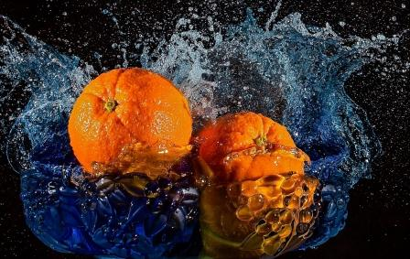
Опыт № 1. «Сырые, вареные яйца».
Вывод: В вареном яйце центр тяжести постоянный, поэтому оно и крутится. А у сырого яйца внутри жидкая масса, и центр тяжести все время смещается, являясь тормозом, поэтому сырое яйцо крутится с трудом
Опыт № 2. «Мандарины и вода».
Вывод: В мандариновой кожуре есть пузырьки воздуха. Они выталкивают мандарин на поверхность воды. Без кожуры мандарин тонет, потому что тяжелее воды, которую вытесняет.

Slide 16
Опыт № 3. «Лепестки цветка»
Вывод: Это происходит потому, что бумага намокает, становится постепенно тяжелее и лепестки раскрываются.
Опыт № 4. «Пузырьки спасатели»
Вывод: В газированной воде есть пузырьки воздуха, они поднимаются наверх и выталкивают кусочки пластилина; когда пузырьки воздуха выйдут из воды, пластилин опустится на дно.

Slide 17
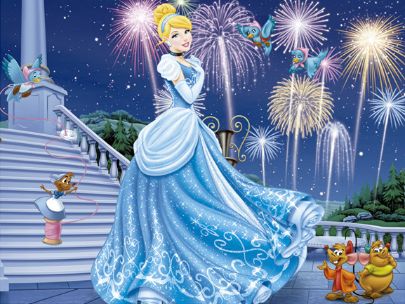
Опыт № 5. «Цветные узоры на молоке»
Вывод: Моющее средство вступает в реакцию с молекулами жира в молоке, и приводит их в движение.

Slide 18
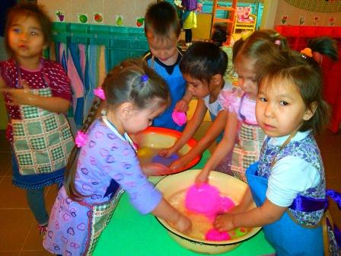
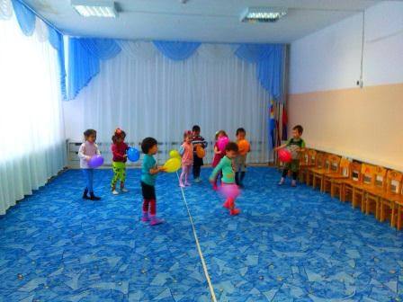
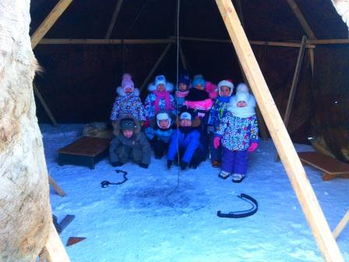
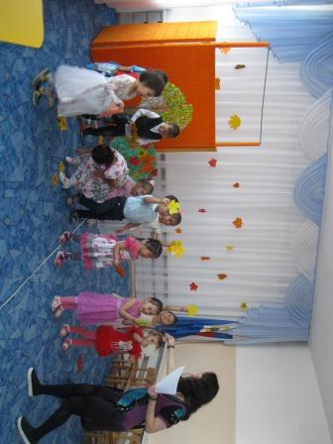

Slide 19
«Солнышко и дождик»
Прикрепите лучик к солнышку, если мастер-класс вам понравился, и вы получили нужную для вас информацию
Капельку к тучке, если мастер-класс не удался и не оправдал ваших ожиданий.

Slide 20
Усваивается все прочно и надолго,
когда ребенок слышит, видит и делает сам
.
Спасибо за внимание

